Slide 1
DinerBot. Заказ через бота.

Slide 2
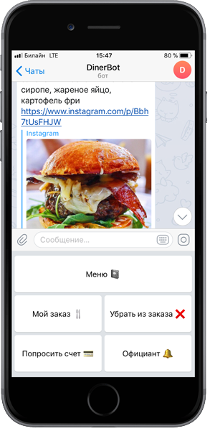
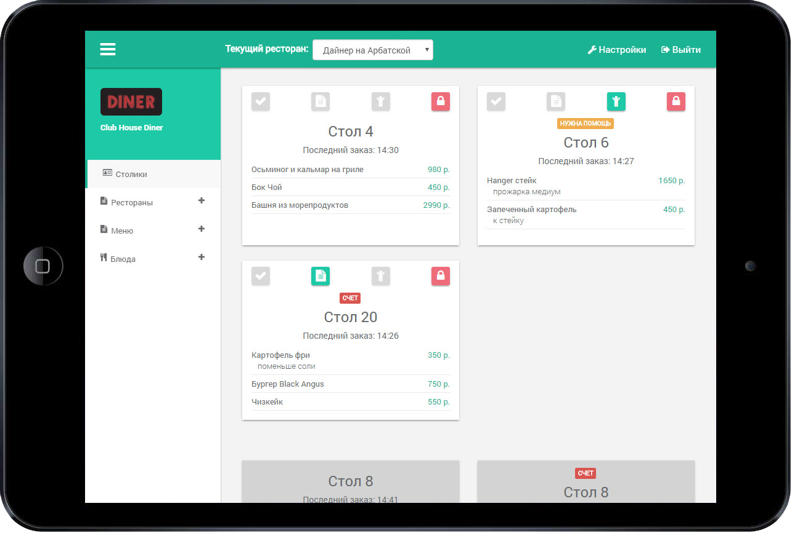
Dinerbot
Система состоит из двух компонентов: бот в телеграме и панель управления. Панель работает на любом устройстве где есть браузер. Далее представлен пример заказа в боте и то, как он отображается в кафе.

Slide 3
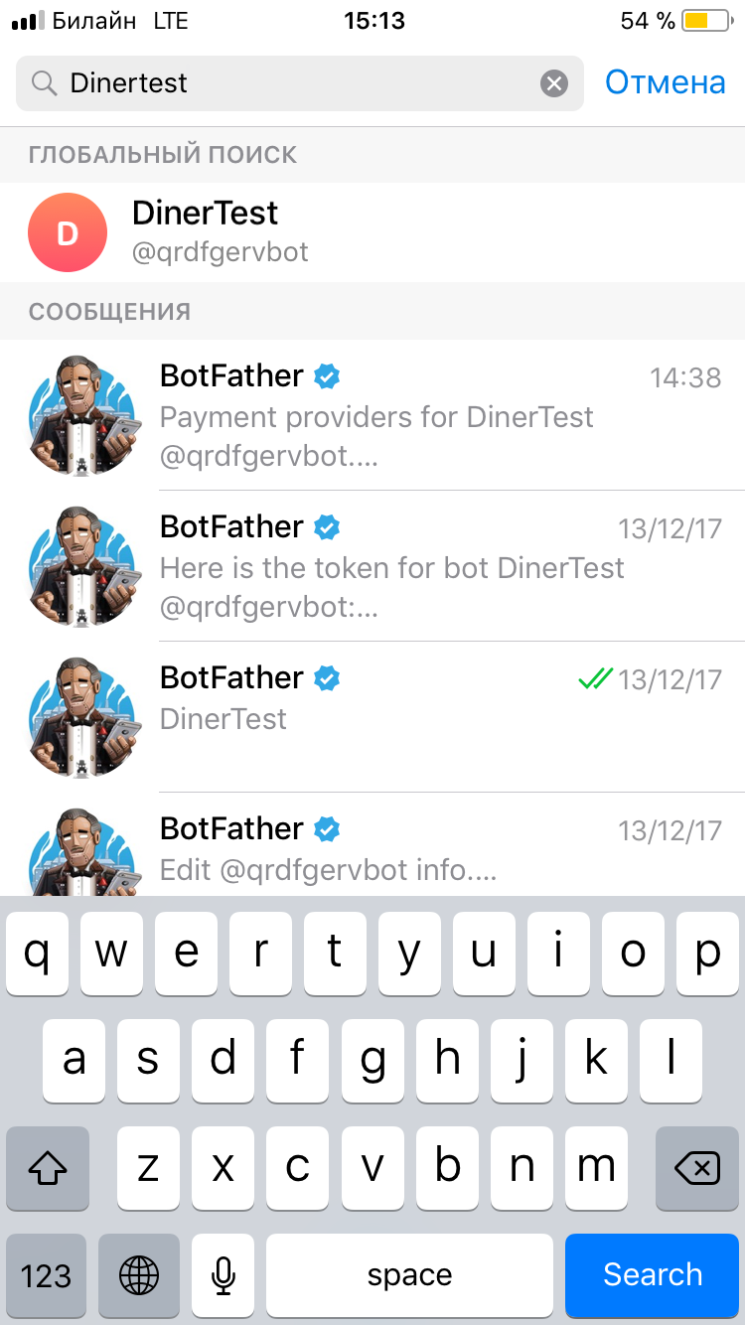
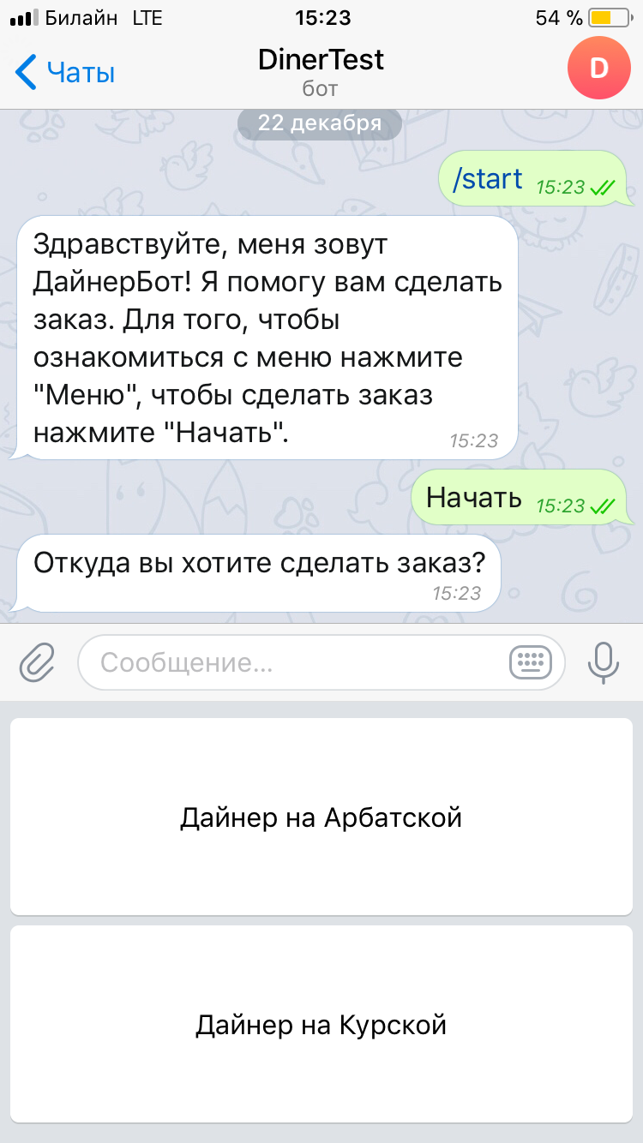
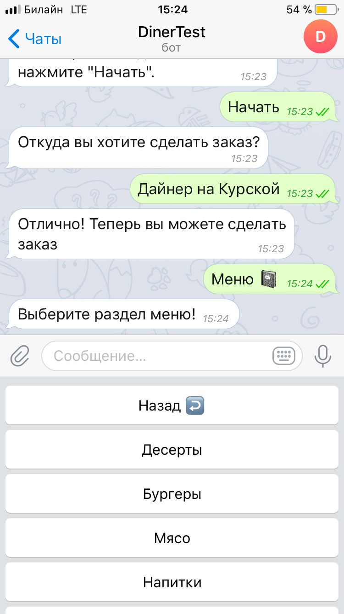
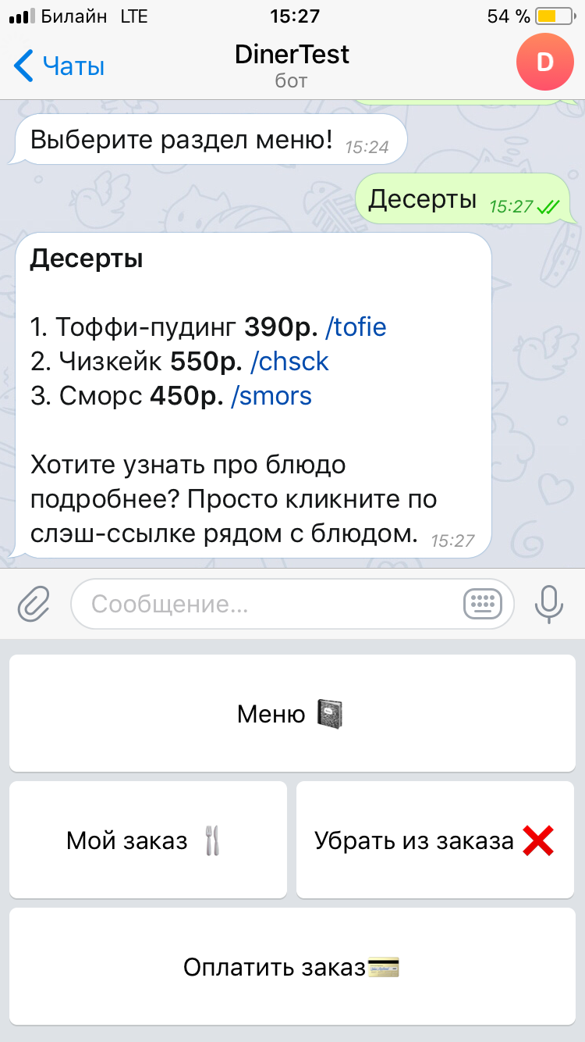
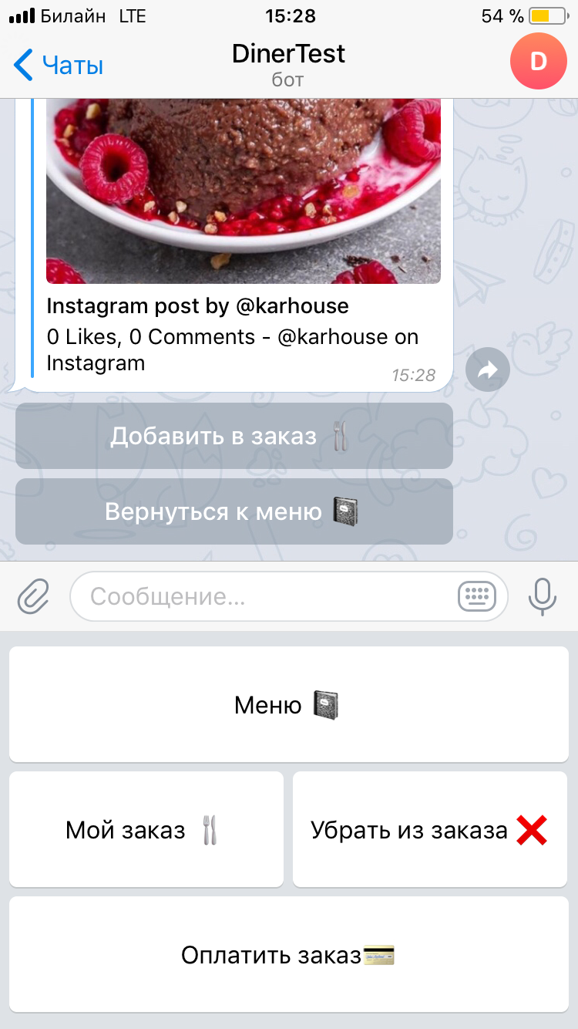
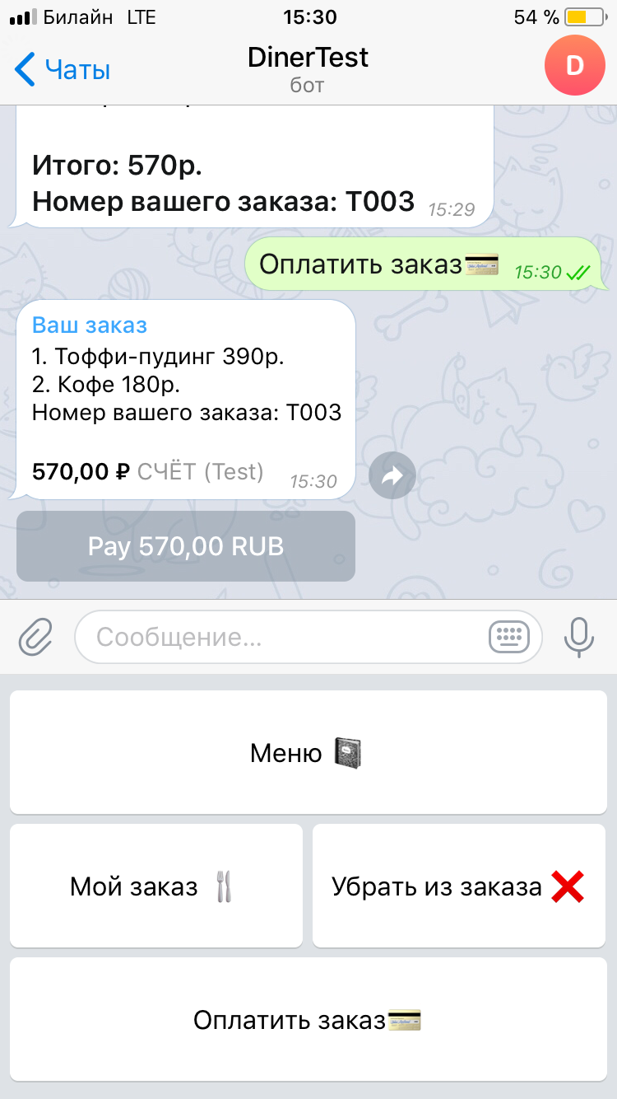
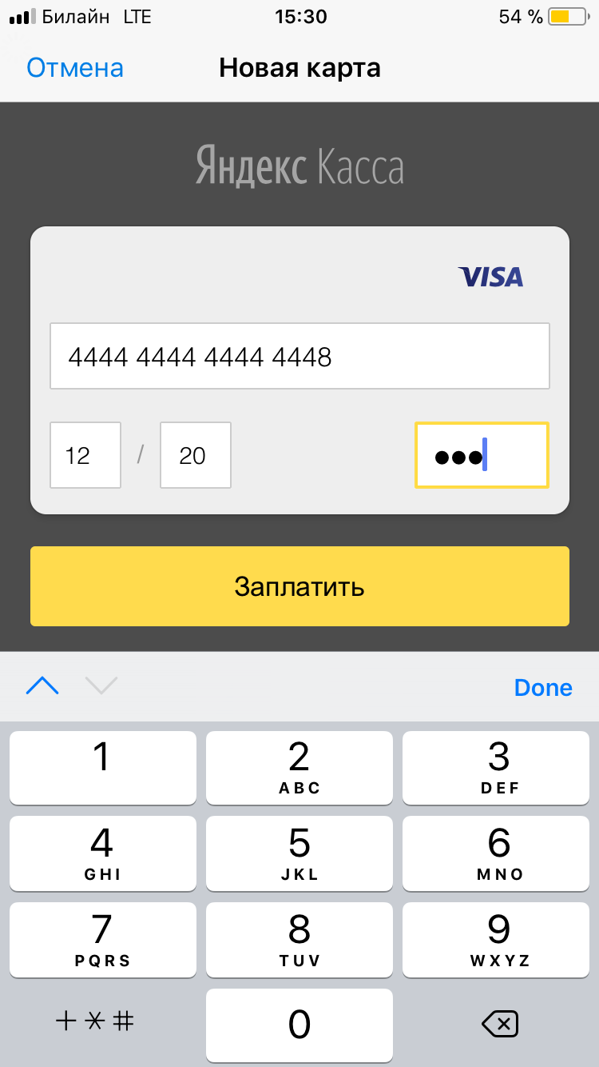
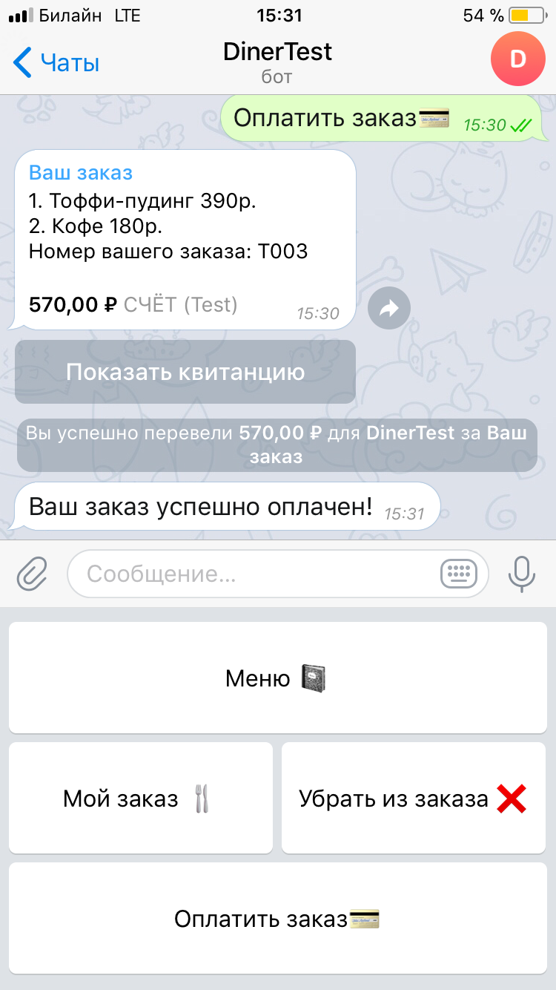
Процесс заказа в боте
Добавляем бота
Выбираем кафе
Нажали меню
Выбрали раздел
Добавляем блюдо в заказ
Нажали оплатить
Оплата (ApplePay, карта)
Оплачено

Slide 4
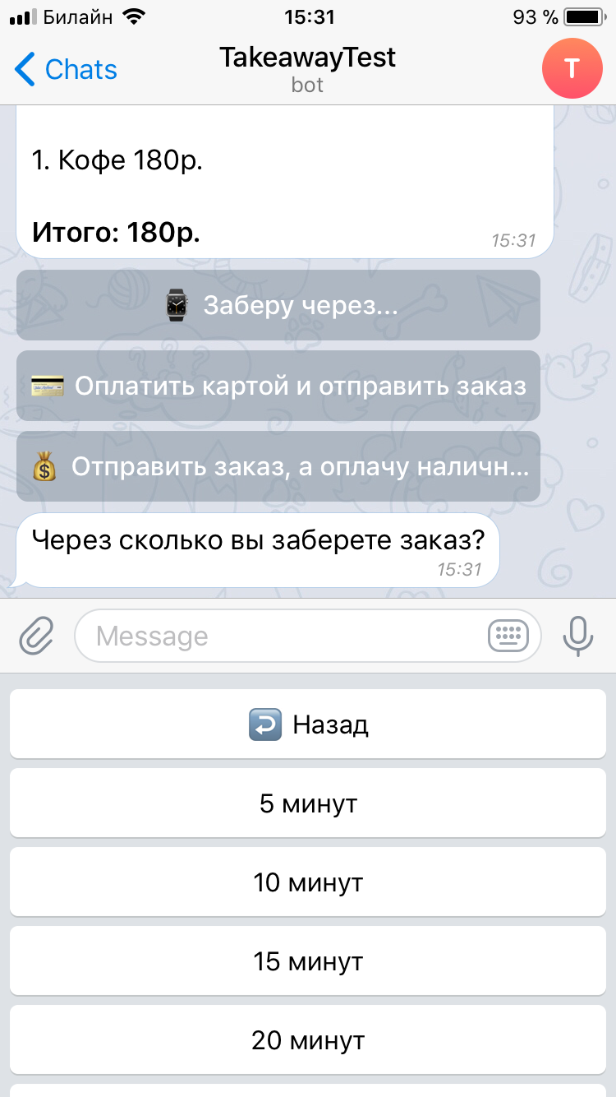
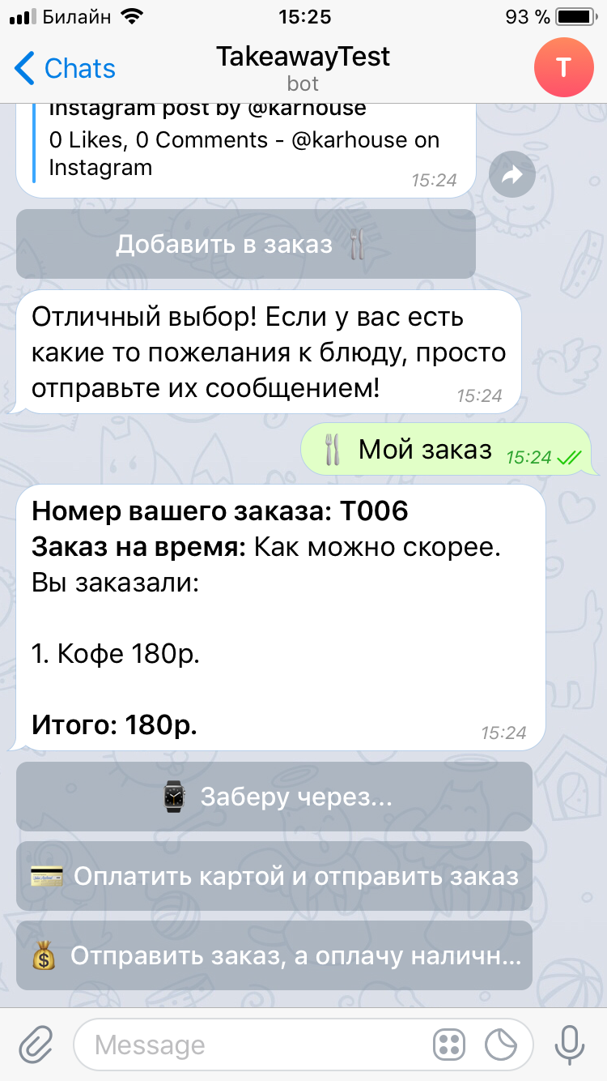
А так же…
Отложенный заказ. Вы будете точно знать когда придет клиент.
Разные способы оплаты, включая оплату наличными в заведении.
Интеграция с Яндекс Кассой, Сбербанком и другими провайдерами.

Slide 5
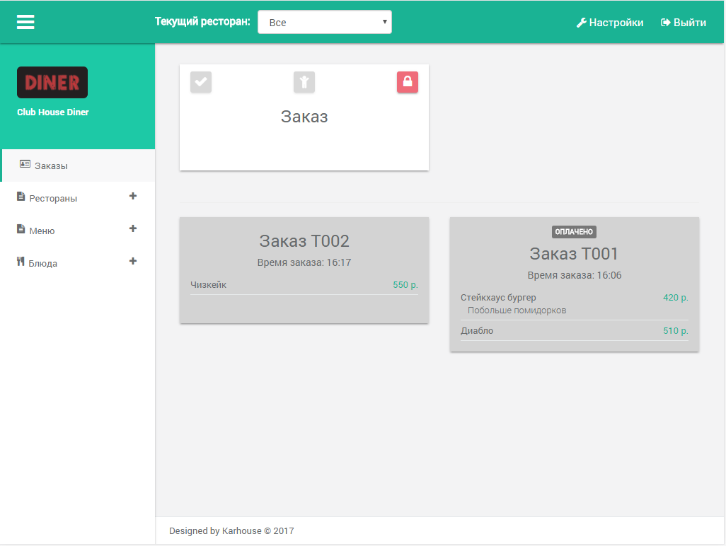
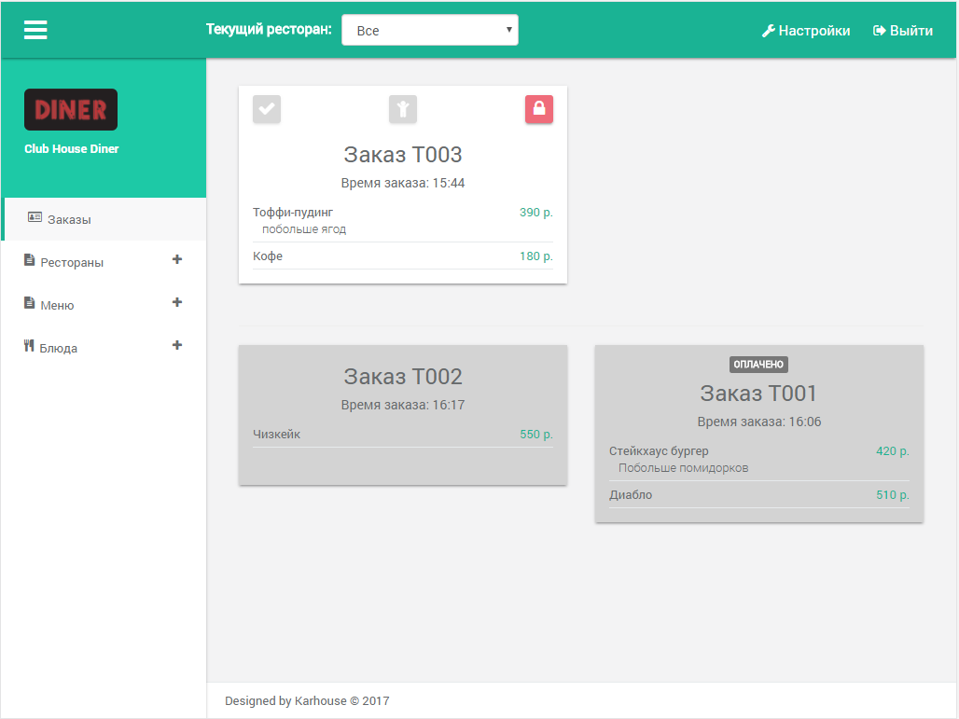
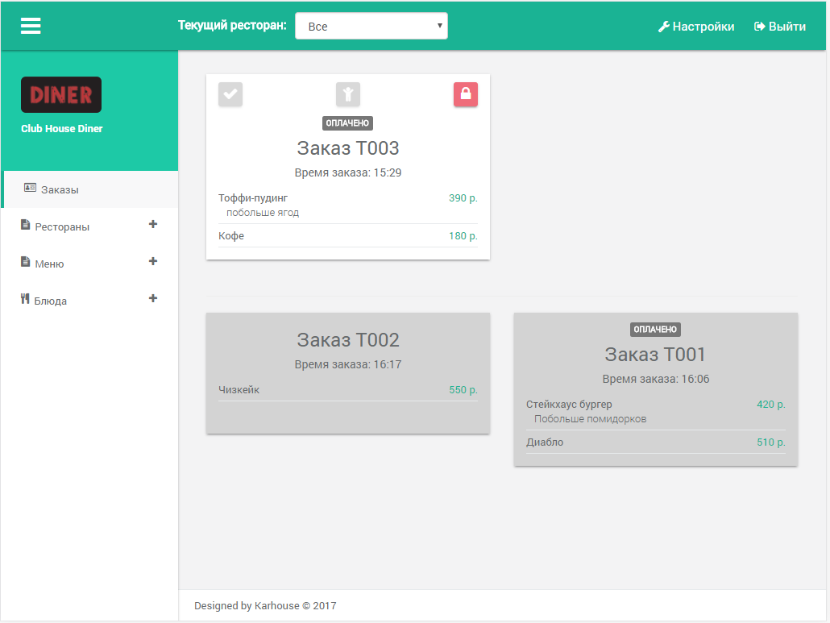
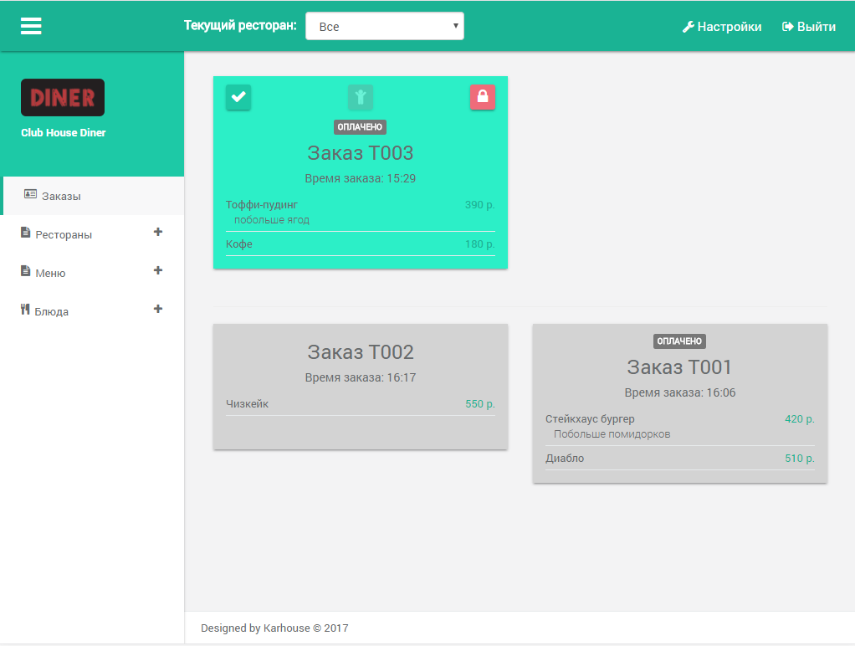
Заказ в панели управления
Приходит новый заказ
Клиент добавил блюда
Клиент оплатил заказ
Заказ отмечается как выполненный

Slide 6
Контакты
Остались вопросы?
Вы можете связаться с нами здесь:
Наш сайт: dinerbot.karhouse.org
Телефон: +7 (977) 811 50 20
Facebook: fb.me/Dinerbot

